Slide 1
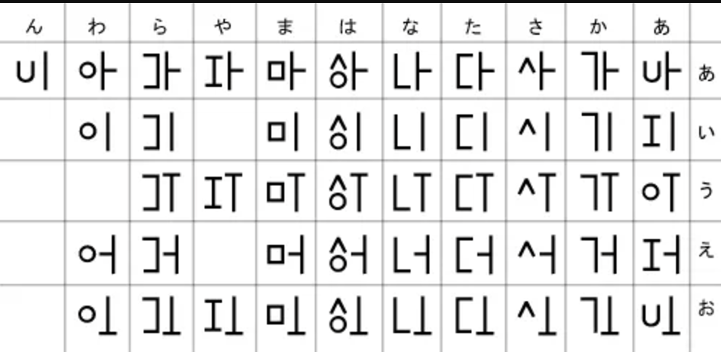
쓰시마섬의 과거
고레무네 씨의 입성
고레무네 씨의 세력 확장
아비루 씨와의 갈등
고레무네 씨의 지배권 확립

Slide 2
対馬島の過去
是宗氏の入城
惟宗氏の勢力拡大
あびるさんとの葛藤
是宗氏の支配権確立

Slide 3
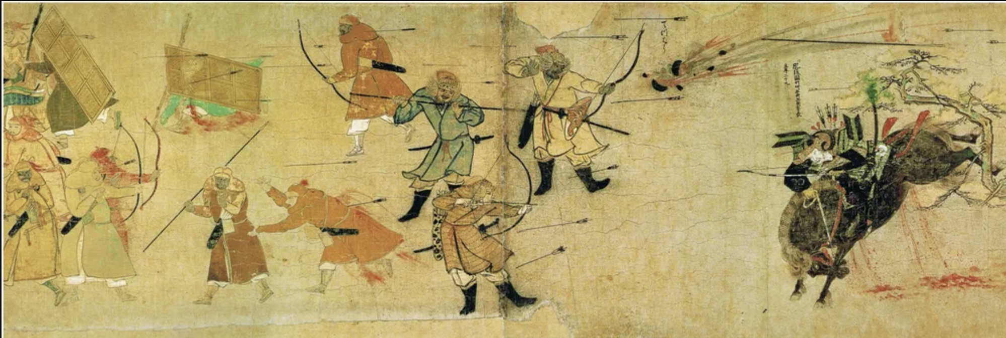
쓰시마섬의 과거
원구(元寇)와 일본의 침공: 가마쿠라 시대
쿠빌라이 칸의 외교적 노력
고려의 대응
홍다구와 고려의 협조

Slide 4
対馬島の過去
元寇と日本の侵攻: 鎌倉時代
クビライ·カーンの外交努力
高麗の対応
洪茶丘と高麗の協力

Slide 5

쓰시마섬의 과거
쓰시마의 침공
소 스케쿠니의 저항
참혹한 수난
이키 제도의 참상

Slide 6
対馬島の過去
対馬の侵攻
宗助国の抵抗
残酷な受難
壱岐諸島の惨状

Slide 7
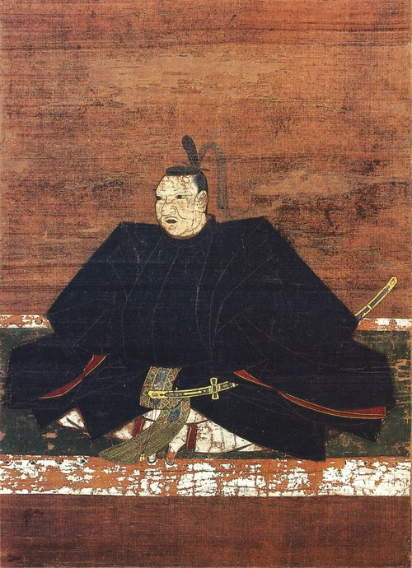
쓰시마섬의 과거
도요토미 히데요시의 규슈 정벌과 소 씨의 신종
소 요시토시의 임명
시미즈 산성 및 오오우라에 격도산성 건설
소 요시토시의 군세
임진왜란에서의 활동
쓰시마의 역할과 문제
고니시 유키나가의 투구

Slide 8
対馬島の過去
豊臣秀吉の九州征伐と曽氏の新種
曽義俊の任命
清水山城及び大浦に格道山城を建設
曽義俊の軍勢
文禄·慶長の役での活動
対馬の役割と問題
小西幸長の投球

Slide 9
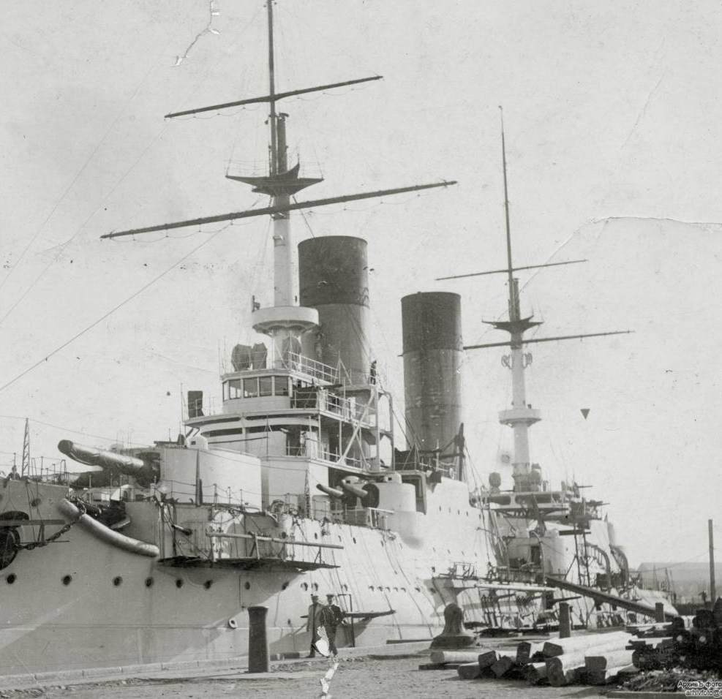
쓰시마섬의 과거
러시아 군함 포샤드니크 호의 등장
러시아 군의 활동
대응과 외교적 개입
남은 유물

Slide 10
対馬島の過去
ロシア軍艦「ポシャドニク」が登場
ロシア軍の活動
対応と外交的介入
余った遺物

Slide 11
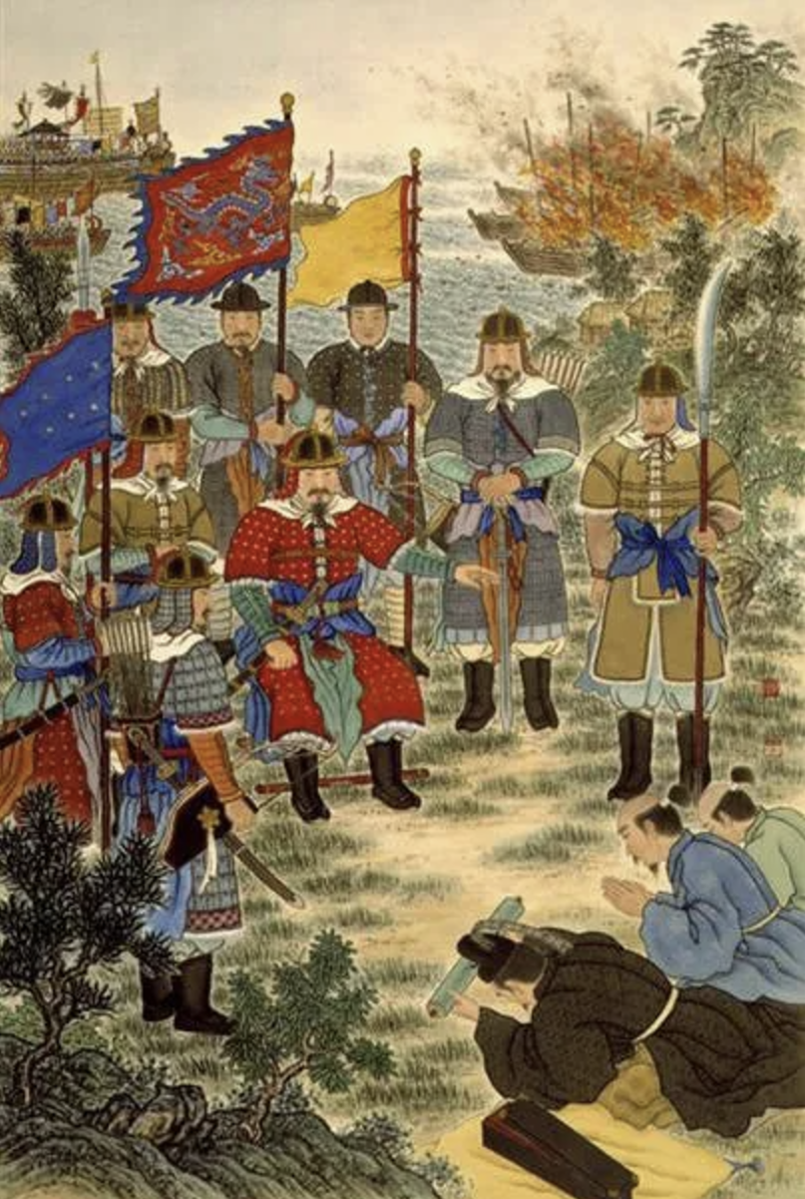
쓰시마섬의 과거
고려와 일본 간의 교역과 관계
쓰시마의 정치적 변화
조선과 일본 간의 외교적 역할
왜구의 문제와 세종의 강경책

Slide 12
対馬島の過去
高麗と日本の間の交易と関係
対馬の政治的変化
朝鮮と日本の外交的役割
倭寇の問題と世宗の強硬策

Slide 13
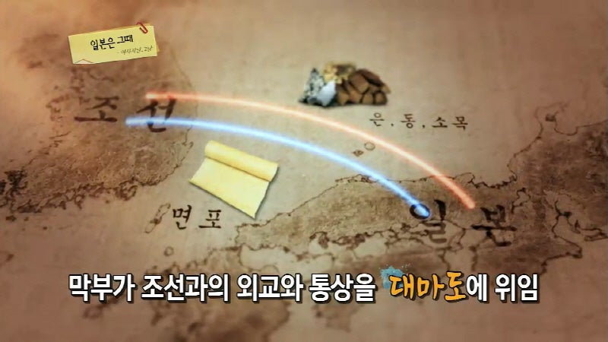
쓰시마섬의 과거
쓰시마와 왜인의 통상
조선의 영향력 강화
왜구의 근거지로서의 쓰시마
임진왜란과 영향력 약화

Slide 14
対馬島の過去
対馬と倭人の通商
朝鮮の影響力強化
倭寇の根拠地としての対馬
文禄·慶長の役と影響力の弱体化

Slide 15
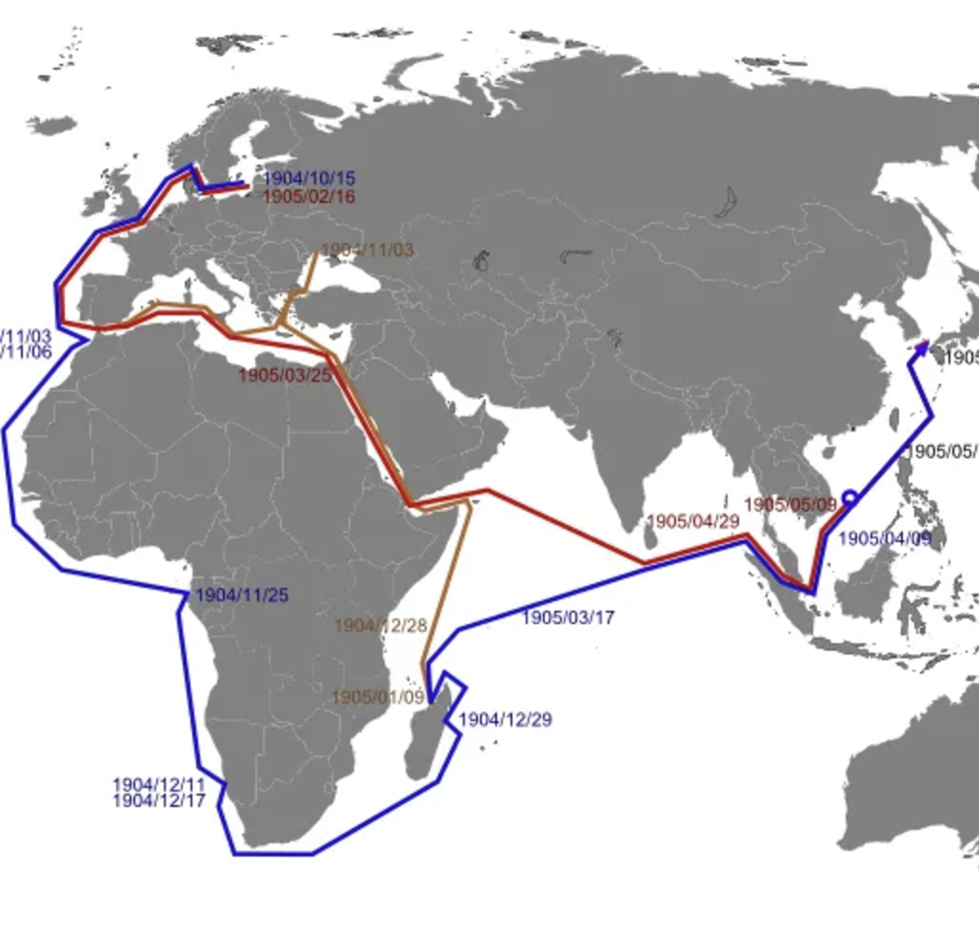
쓰시마섬의 과거
러시아 군함 포샤드니크 호의 등장
군사적 점거와 요구
일본의 대응
러시아 측의 유산

Slide 16
対馬島の過去
ロシア軍艦「ポシャドニク」が登場
軍事的占拠と要求
日本の対応
ロシア側の遺産

Slide 17
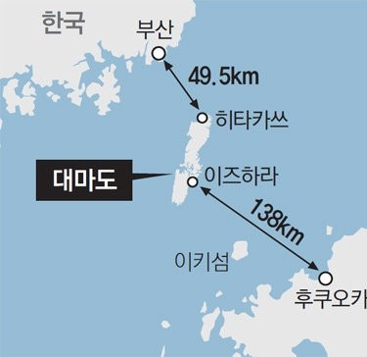
쓰시마섬의 관광
한국에서 배로 가장 쉽게 접근할 수 있는 외국땅
해상 교통망의 발전
쓰시마와 한국의 교류
관광객의 급증

Slide 18
対馬島の過去
韓国から船で最も簡単にアクセスできる外国の土地
海上交通網の発展
対馬と韓国の交流
観光客の急増

Slide 19
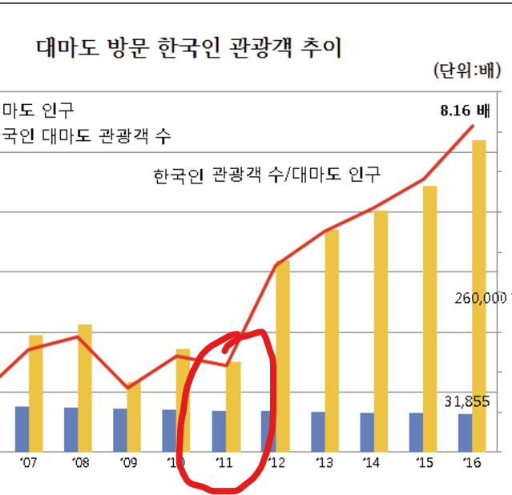
쓰시마섬의 관광
동일본 대지진과 후쿠시마 원전으로 관광객 감소
아베신조 경제 정책과 한일관계 악화, 청해진해운 세월호 침몰로 인해 관광객 수 감소
코로나 여파로 인해 관광객 수 감소

Slide 20
対馬島の観光
東日本大震災や福島原発で観光客の減少
安倍晋三経済政策と韓日関係の悪化、チョンへジン海運、セウォル号沈没により観光客数減少
コロナの影響によって観光客数減少

Slide 21
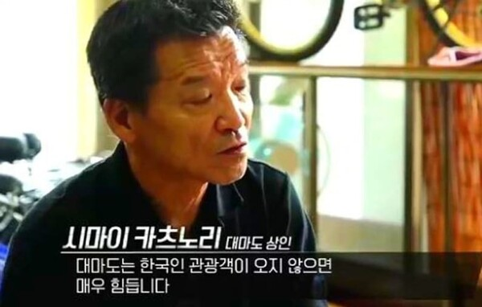
쓰시마섬의 관광
한국 관광객의 의존도가 높음
한국 관광객들이 쓰시마를 방문하면서 전세버스 수요가 크게 증가

Slide 22
対馬島の観光
韓国人観光客の依存度が高い
韓国人観光客が対馬を訪問し、貸切バスの需要が大幅に増加

Slide 23
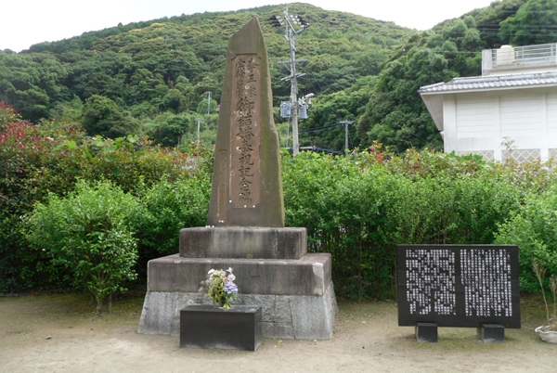
쓰시마섬의 관광
한국과 관련 문화재
최익현 순국비
덕혜옹주비

Slide 24
対馬島の観光
韓国と関連文化財
チェ·イクヒョン殉国碑
徳恵翁主碑

Slide 25
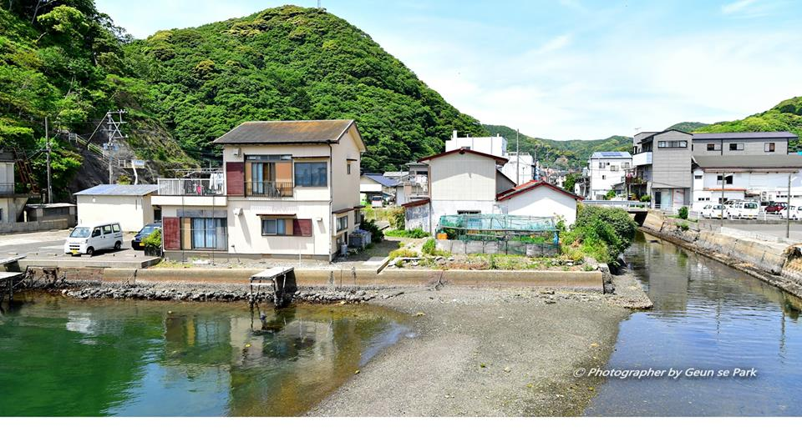
감사합니다

